Slide 1
Основные аспекты применения специального налогового режима «Налог на профессиональный доход»
УПРАВЛЕНИЕ ФЕДЕРАЛЬНОЙ НАЛОГОВОЙ СЛУЖБЫ ПО Г. СЕВАСТОПОЛЮ
Докладчик: заместитель начальника отдела камерального контроля специальных налоговых режимов Юрин А.Ю.
2024 год

Slide 2
Специальный налоговый режим «Налог на профессиональный доход» на территории г. Севастополя НПД введен с 1 июля 2020 года Законом г. Севастополя от 29.05.2020 № 579-ЗС «О введении на территории города федерального значения Севастополя специального налогового режима «НПД» в соответствии с Федеральным законом от 27.11.2018 № 422-ФЗ «О проведении эксперимента по установлению специального налогового режима «НПД»

Slide 3
Налогоплательщики НПД
Налогоплательщиками налога на профессиональный доход (далее - налогоплательщики) признаются физические лица, в том числе индивидуальные предприниматели, перешедшие на специальный налоговый режим в порядке, установленном настоящим Федеральным законом (п.1 ст.4 Федерального закона от 27.11.2018 № 422-ФЗ)
Налогоплательщики НПД
ФЛ
ИП

Slide 4
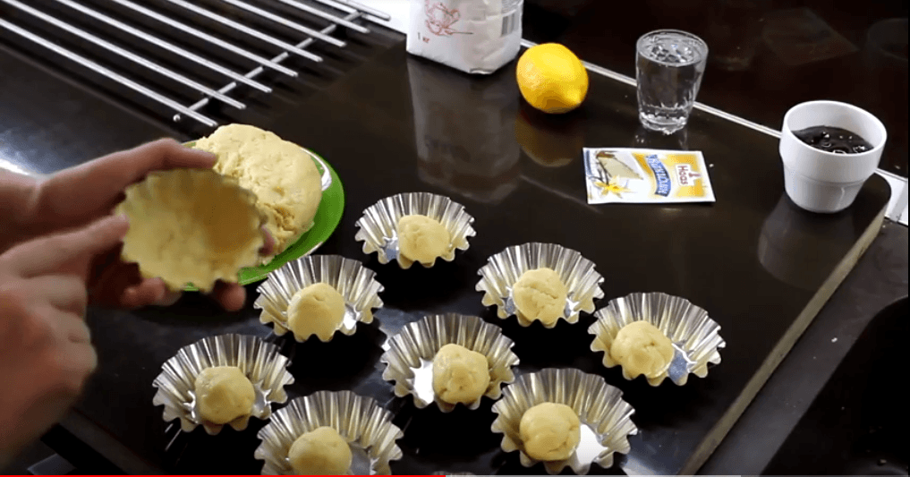




Виды деятельности, осуществляемые в рамках специального налогового режима НПД
Реализация собственных товаров и услуг
Доход от самостоятельного осуществления деятельности или использования жилого недвижимого имущества
Реализация товаров собственного приготовления
Сдача в аренду жилых помещений
Ремонтные работы
Услуги репетитора
Индустрия красоты

Slide 5
Ограничения применения специального налогового режима НПД (ст.4,6 Федерального закона от 27.11.2018 № 422-ФЗ)
Наличие наемных работников
Перепродажа товаров
Торговля подакцизными товарами/товарами, подлежащими обязательной маркировке
Сдача в аренду нежилых помещений
Совмещение специальных налоговых режимов (для ИП)
Доходы, превышающие 2.4 млн. в год

Slide 6
Налогооблагаемая база и налоговые ставки НПД
Объектом налогообложения признаются доходы от реализации товаров (работ, услуг, имущественных прав) (п.1 ст.6 Федерального закона от 27.11.2018 № 422-ФЗ).
НПД
Зависит от полученного дохода
4% - доходы получены от ФЛ
6% - доходы получены от ИП и ЮЛ
Сроки уплаты налога: по итогам месяца - до 28 числа следующего месяца

Slide 7
Налоговый вычет по НПД
Самозанятые имеют право на уменьшение суммы налога на сумму налогового вычета (бонуса) в размере не более 10 000 рублей (ст. 12 Федерального закона от 27.11.2018 № 422-ФЗ)
Уменьшение производится автоматически при формировании каждого чека
С помощью бонуса налоговая ставка будет автоматически уменьшена по доходам:
- от физических лиц с 4% до 3%, - от юридических лиц – с 6% до 4%
Например:
Доход за месяц составил 10 тыс. рублей от физических лиц - начислен налог по ставке 4% в сумме 400 рублей. За счет бонуса к оплате 300 рублей, 100 руб. автоматически списано.
Остаток бонуса - 9,9 тыс. руб. можно увидеть в настройках профиля приложения «Мой налог». Когда вычет будет полностью использован, налоговые ставки будут 4% и 6% соответственно.

Slide 8
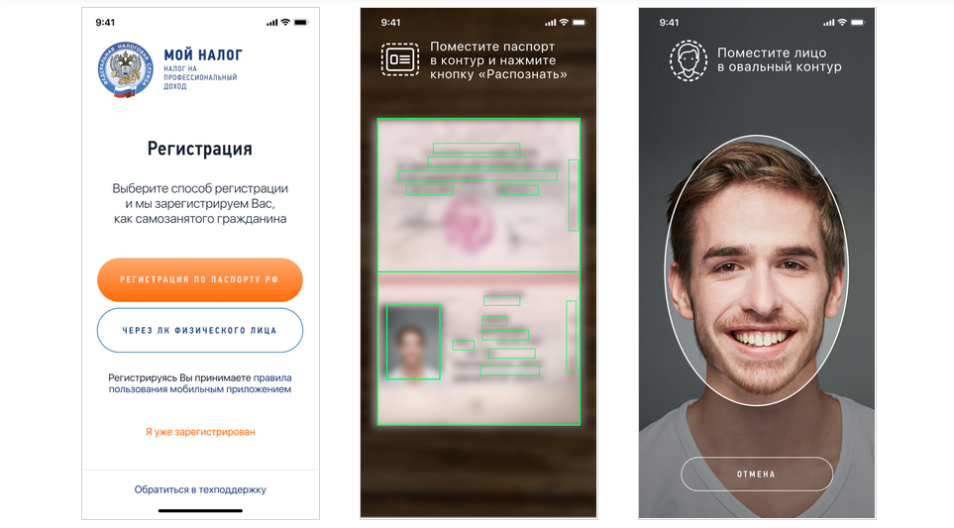
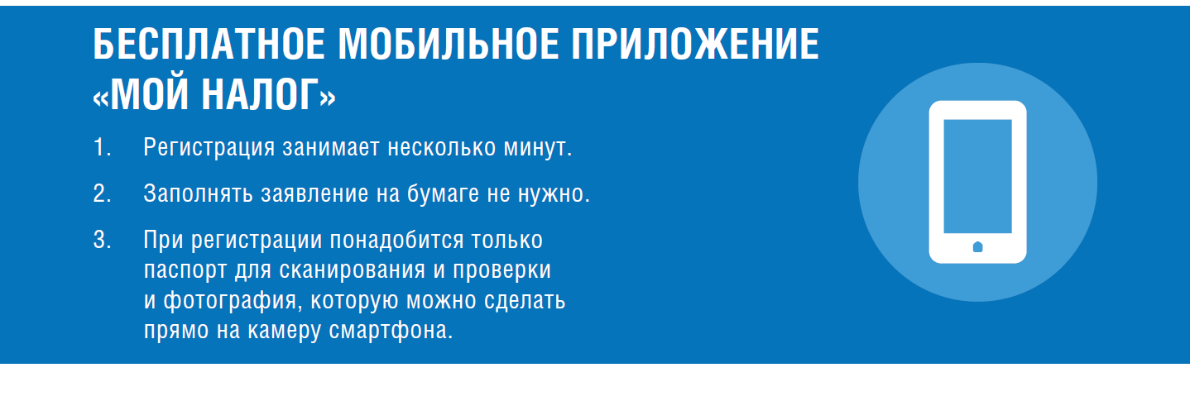
Как стать плательщиком НПД
Способы регистрации в качестве плательщика НПД :
Бесплатное мобильное приложение «Мой налог»
Кабинет налогоплательщика «Налога на профессиональный доход» на сайте ФНС России
Уполномоченные банки
С помощью учетной записи Единого портала государственных и муниципальных услуг

Slide 9
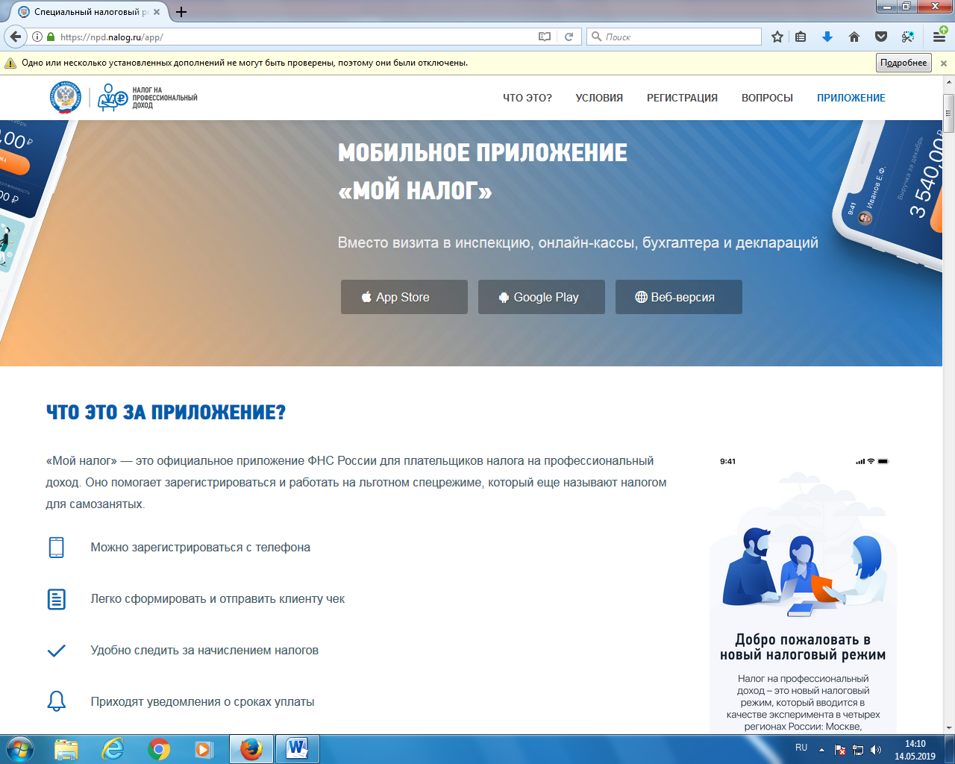
Мобильное приложение «Мой налог»

Slide 10
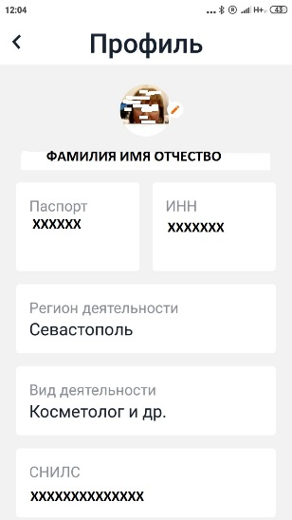
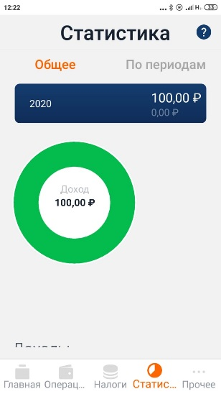
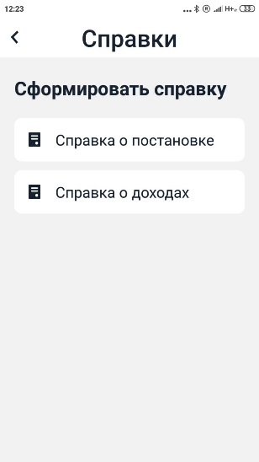
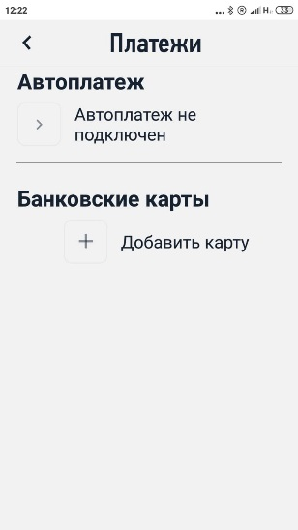
ВОЗМОЖНОСТИ ПРИЛОЖЕНИЯ «МОЙ НАЛОГ»
Регистрация и снятие с учета в качестве плательщика НПД
Формирование чеков и отправка их контрагентам
Контроль за операциями и доходами
Получение информации о начисленном налоге и сроке уплаты
Уплата налога в автоматическом режиме
Получение справки о регистрации в качестве плательщика НПД
Получение справки о размере дохода

Slide 11
Как рассчитать сумму налога к уплате От налогоплательщика требуется только формирование чека по каждому поступлению от вида деятельности, который облагается НПД.
Сформируйте чек по укажите плательщика отправьте чек покупателю
каждому поступлению и сумму дохода или распечатайте на бумаге
✓ ✓ ✓
В течении до 12-го числа до 28-го числа
месяца следующего месяца следующего месяца
Получайте информацию Узнайте сумму налога к уплате Заплатите начисленный налог
о начислениях налога онлайн в приложении удобным способом
1
2
3

Slide 12

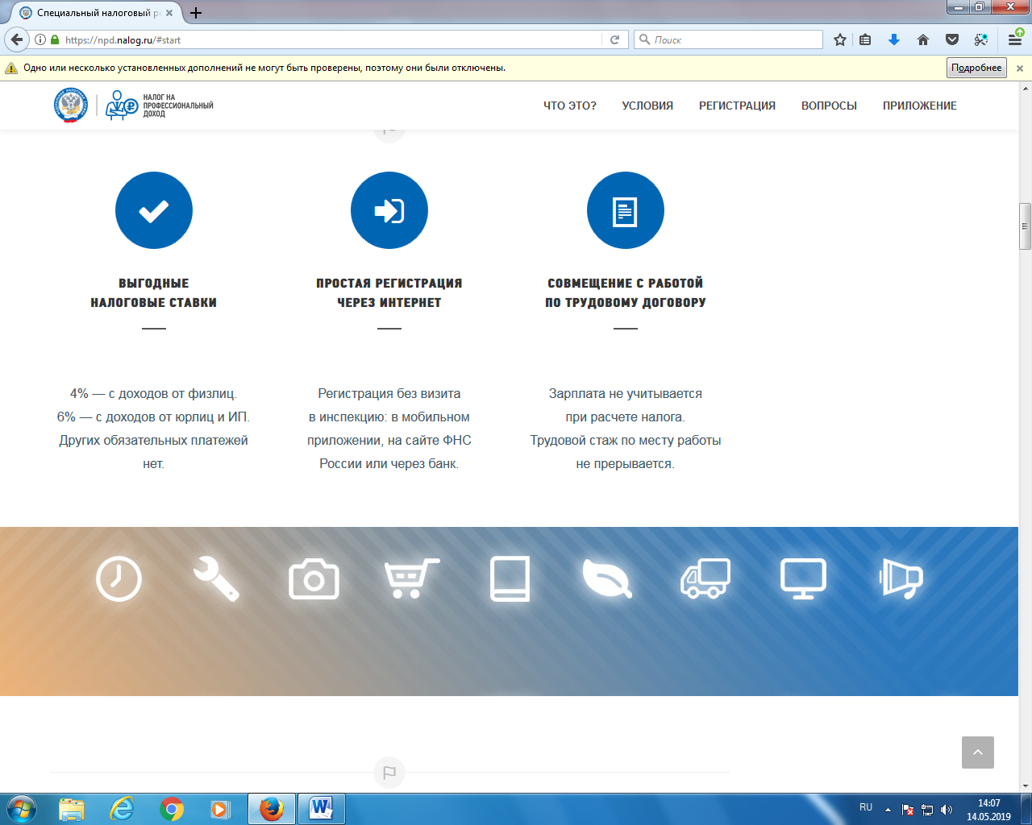
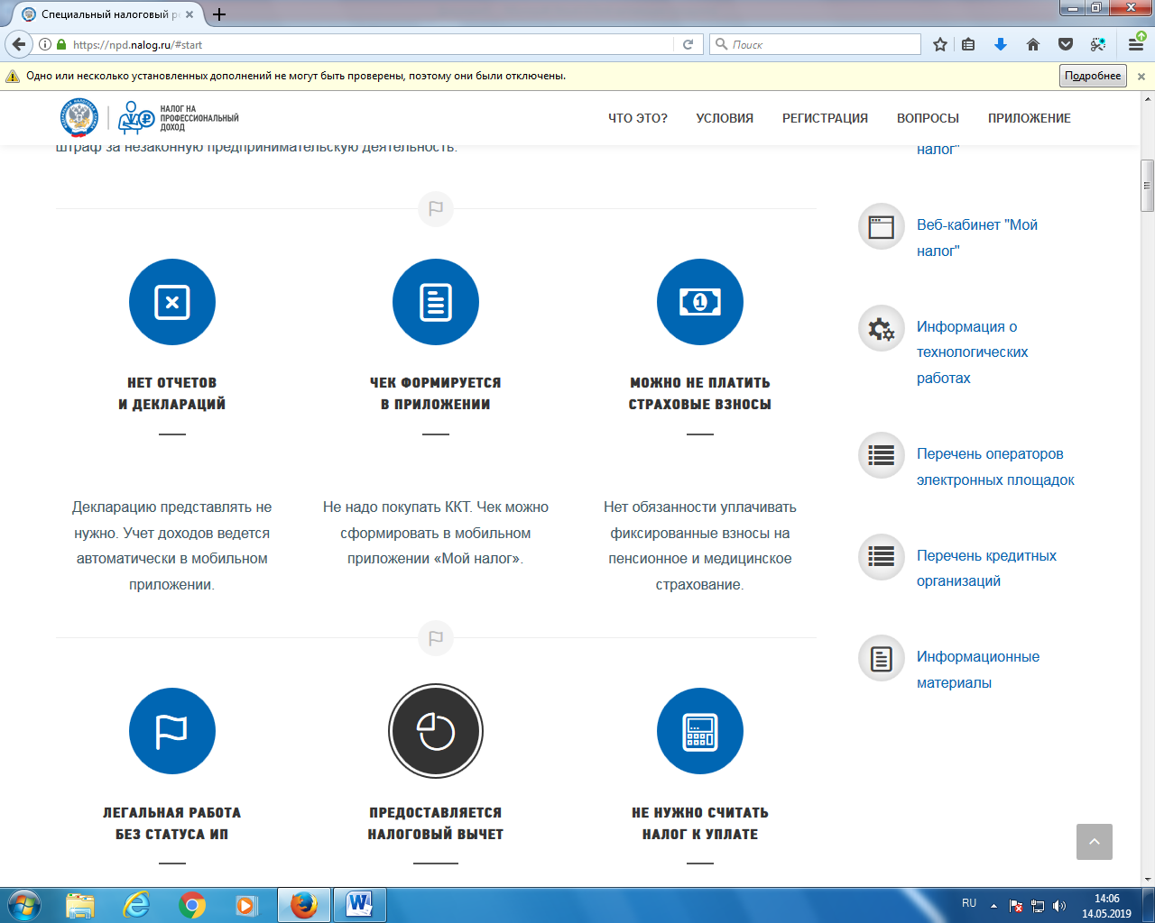
Преимущества НПД
Легальная работа Предоставляется Не нужно считать
без статуса ИП налоговый вычет налог к уплате
Можно работать без регистрации Сумма вычета – 10 000 рублей. Налог начисляется автоматически
в качестве ИП. Доход подтверждается Ставка 4% уменьшается до 3%, в приложении.
справкой из приложения ставка 6% уменьшается до 4%. Уплата – не позднее 28 числа
Расчет автоматический. следующего месяца




Slide 13
Ответственность в соответствии со ст. 129.13 НК РФ
За нарушение порядка и (или) сроков передачи в налоговый орган сведений о расчете, который учитывается в доходах, определена ответственность для налогоплательщика в соответствии со ст. 129.13 НК РФ:
штраф в размере 20% от суммы расчета;
штраф в размере суммы расчета - при повторном нарушении в течение шести месяцев.

Slide 14
БЛАГОДАРЮ ЗА ВНИМАНИЕ
30 января 2015 года

